Slide 1
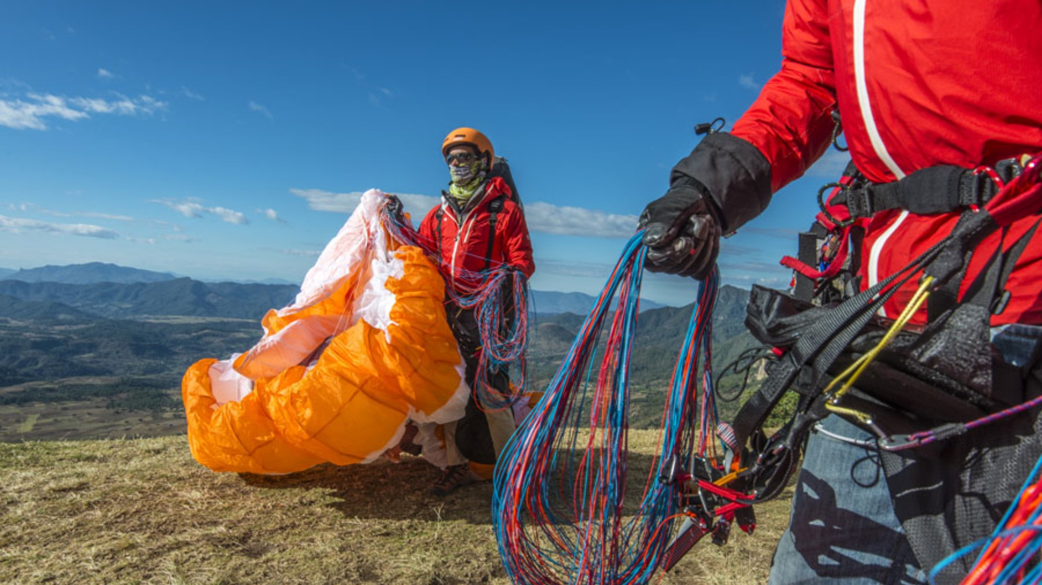


La gestion du stress en vol libre
ou
Améliorer
la sécurité de sa pratique
du vol

Slide 2

La communauté des pilotes partage d’être confronté à différents niveaux de stress.
Avant les vols
Pendant les vols

Slide 3
Pour développer la capacité à gérer le stress
Définir :
1- Le stress
Réfléchir :
2- Au stress et à son influence sur l’aptitude au vol
Débattre :
3- A ce que l’on peut entendre par « gérer son stress »
Et finir par la question :
4- Existe-t-il des outils pour nous aider à gérer notre stress ?

Slide 4
C’est quoi le stress ?
Peur
Appréhension
Inquiétude
Anxiété
etc…
Notes:
Tous le monde ne met pas les mêmes mots derrière la notion de "stress« …

Slide 5
Le stress : son influence
En cas de « stress normal »
En cas de « stress avancé »
En cas de « stress dépassé »
En cas d’ « absence de stress »
- En cas de « cumul de stress »

Slide 6
Le stress utile
A partir d’un état « normal », l’apparition de nouveauté, d’inconnu fait apparaitre le stress qui élève utilement le niveau de vigilance.
Nouveauté, inconnu…
…autant de qualités qui sont valorisées par un peu de stress.
Le stress participe ici à la sécurité de notre pratique.
Etat normal
Stress
Capacités d’adaptation
Vigilance
Pilotage
mécanisé
Habileté
Concentration

Slide 7
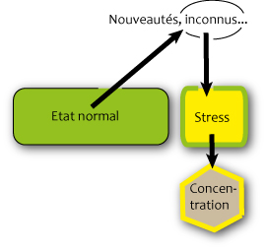
Quels en sont les effets ?
Stress avancé
Un stade plus avancé du stress augmente la diffusion d’adrénaline dans le corps.
Doute, perte de confiance, …
?
Peur,
adrénaline,…
Mais pour quelle raisons le stress augmente-t-il ?
Mauvaise analyse
Moyens
diminués
Fébrilité
Maladresse
Précipitation

Slide 8
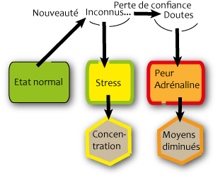
Stress dépassé
Pensée mal gérée
Projections
Dans l’extrême un excès d’adrénaline peut amener une perte importante de moyens.
Traits psy-chologiques
Des effets nés de la « mau-vaise utilisation la pensée », et… l’insup-portable constat d’être dépassé par la situation.
Surcroît d’adrénaline
A cela peuvent s’ajouter des projections et des influences psychologiques inconscientes propres à aggraver la situation.
Ayant pour effets…
Blocages
Perte de
moyens
Sidérations Absences
Confusions

Slide 9
Influence du Stress sur l’aptitude au vol
Nouveautés, inconnues…
Doute, perte de confiance, …
Pensées Projections
Traits psychologiques
Etat normal
Stress
Peur,
adrénaline,…
Surcroît d’adrénaline
Bonnes capacités d’adaptation
Blocage
Vigilance
Moyens
diminués
Perte de
moyens
Pilotage mécanisé
Habileté
Concentration
Fébrilité
Précipitation
Sidérations Absences
Maladresse
Confusion
Bonne capacité
d’analyse
Décision spontanée
Analyse approximative
Décision maladroite
Absence d’analyse
Absence de décision
Notes:
Que peut apporter ou retirer le stress aux qualités requises d’un pilote pour pratiquer le vol ?

Slide 10
Pas de stress du tout
Il naît de l’incapacité à ressentir…
… du refus inconscient d’avoir peur…
Il en résulte :
Le « dénie de stress » peut être à la base d’une personnalité, tout comme apparaître alors qu’une situation se complexifie.
Trop à l’aise
« Dénie de stress »
Manque d’attention
Inconscience
Perte d’humilité
Perte du jugement
Excès de confiance
Décalage avec la situation

Slide 11
Le cumul de stress
Une forme de stress peut ne pas s’évacuer.
A l’échelle d’une période de vie, l’accumulation du stress n’est souvent pas perçue. Elle peut produire des effets préjudiciables à la sécurité.
Mauvaise récupération
Altération des analyses et du jugement
Mauvaise humeur
Fatigue excessive

Slide 12
Facteurs aggravants du stress
Fatigue
Inconnues
Méconnaissance de soi
Faible confiance en soi
Faible aptitude à se concentrer
Entraînement insuffisant
Etc…

Slide 13
En conclusion
Trop de stress
diminue la pertinence :
De nos analyses, de nos actions.
Pas de stress est suspect :
« excès de confiance » ou « inconscience »
L’accumulation de stress
est possible :
Elle a une influ-ence néfaste sur le comportement
…tous augmentent le risque !…

Slide 14
« Gérer le stress »
… mais comment ?
2 pistes
1- En amont :
se prévenir du stress
2- Sur l’instant :
faire face !

Slide 15

Se prévenir du stress / réduire les inconnus
Conscience des mécanismes du stress
Créer de l’expérience
Être entraîné
etc…
Hygiène de vie
Se connaître
Connaître ce qu’il est demandé de savoir pour voler (plan de vol, aérologie)
Rendre les actions de pilotage spontanées (Pente-école ou pilotage au sol)
Notes:
La répétition et l’entrainement inscrivent nos gestes dans notre schéma corporel.
Le pilotage ainsi automatisé, le pilote est disponible pour faire les analyses qui alimentent ses décisions.

Slide 16
Faire face à un pic de stress
… d’où l’importance d’anticiper et d’intégrer en amont l’ensemble des données nécessaires pour faire face à la situation
… mais comment ?
Respirer
Revenir à l’instant présent
Agir avec les actions pertinentes de l’instant
Grâce à l’action, la peur est avantageusement mise au second plan.

Slide 17
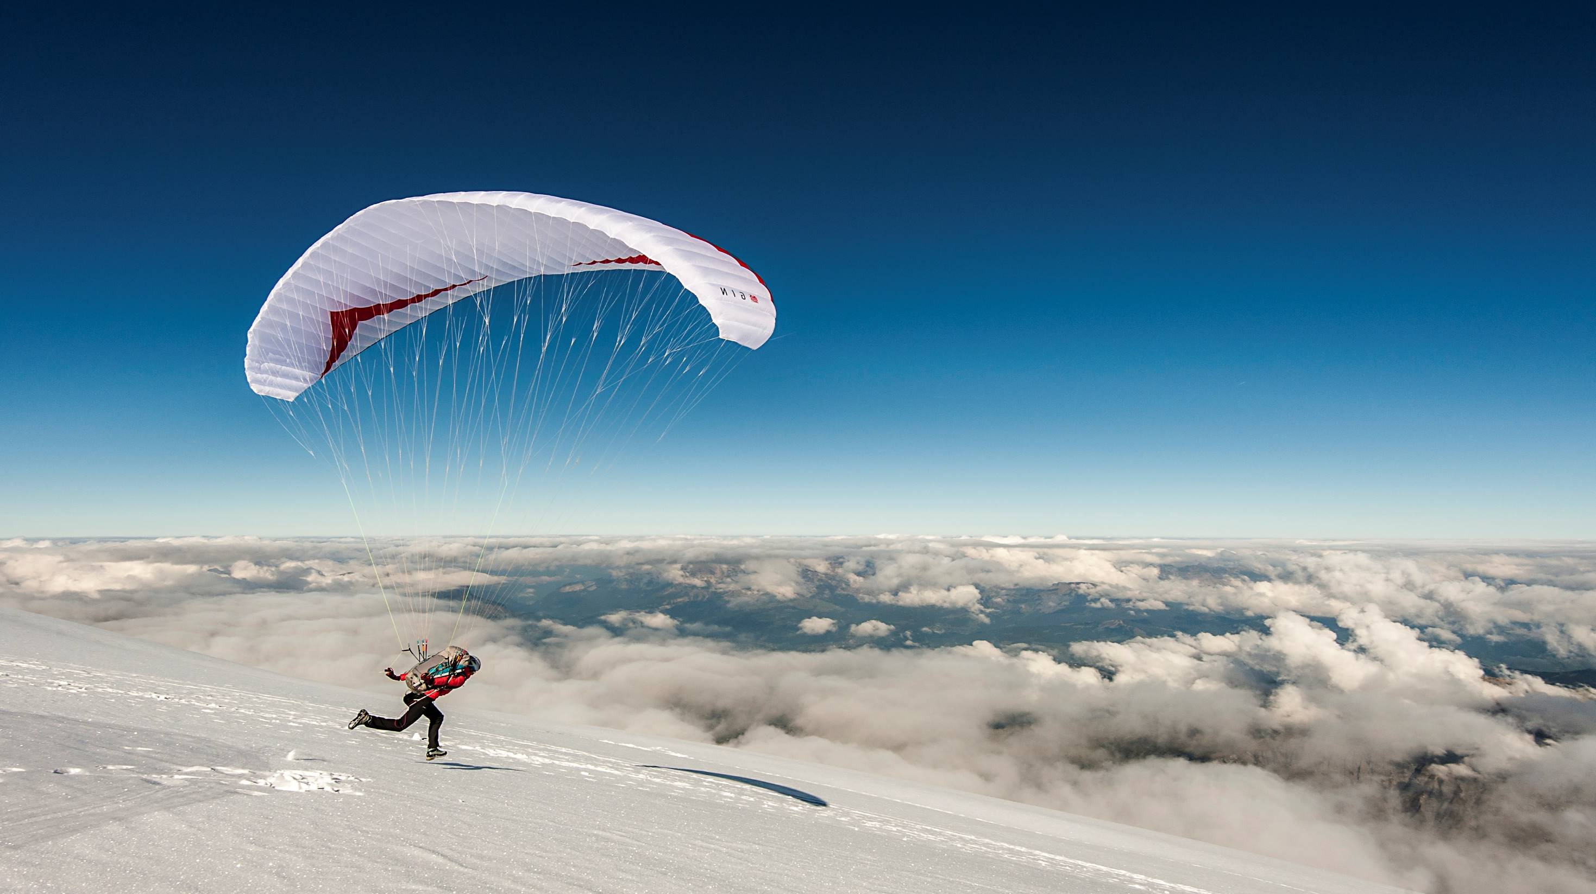

BON VOLS !

